Slide 1
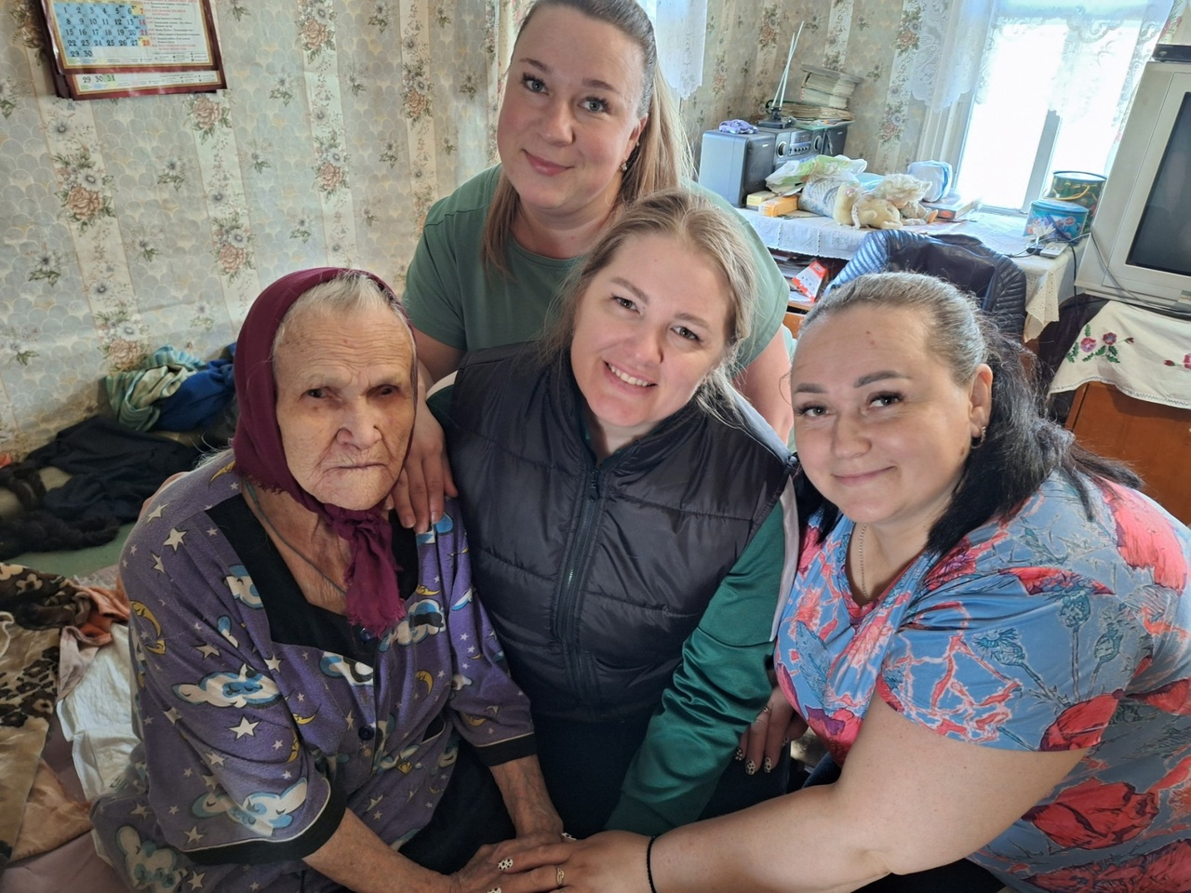
«Социальный экспресс»
Руководитель проекта : Сёмина Елена Александровна
заведующая отделением ГБУ КЦСОН Балахнинского МО
Участники проекта: волонтеры ГБУ КЦСОН Балахнинского МО
Пятницкая Нина Ивановна
Ефремова Любовь Викторовна
Корягина Светлана Викторовна
2024 год

Slide 2
Цель и задачи проекта:
Цель:
стимулирование социальной коммуникации пожилых людей через организацию акций и мероприятий волонтерского проекта «Социальный экспресс»
Задачи:
разнообразить коммуникативную и досуговую деятельность одиноких и одиноко проживающих людей пожилого возраста и инвалидов;
использовать энергичность, инициативность молодежи для формирования активной жизненной позиции пожилых людей, а знания и опыт старшего поколения как носителей исторических, культурных, социальных ценностей для духовно-нравственного воспитания молодого поколения;
способствовать преодолению социальной пассивности, замкнутости и ощущения невостребованности пожилых людей в обществе.

Slide 3
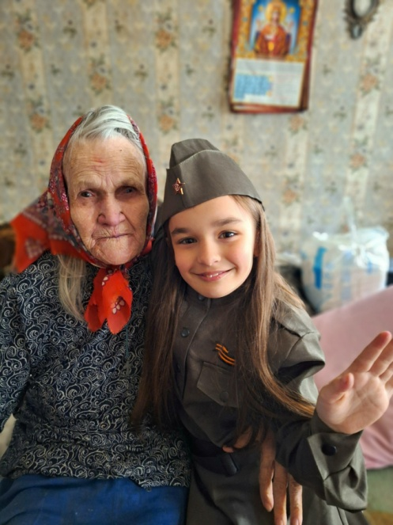
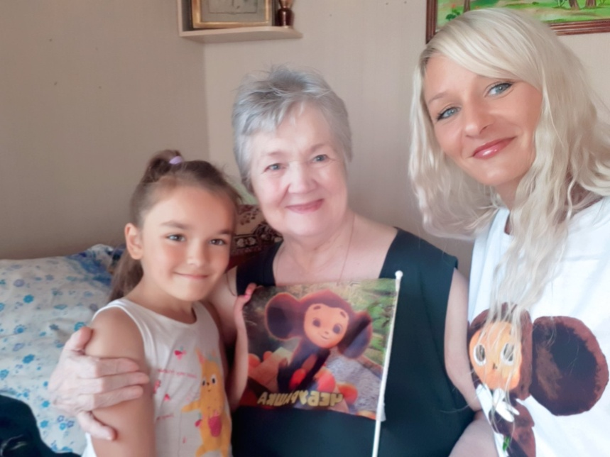
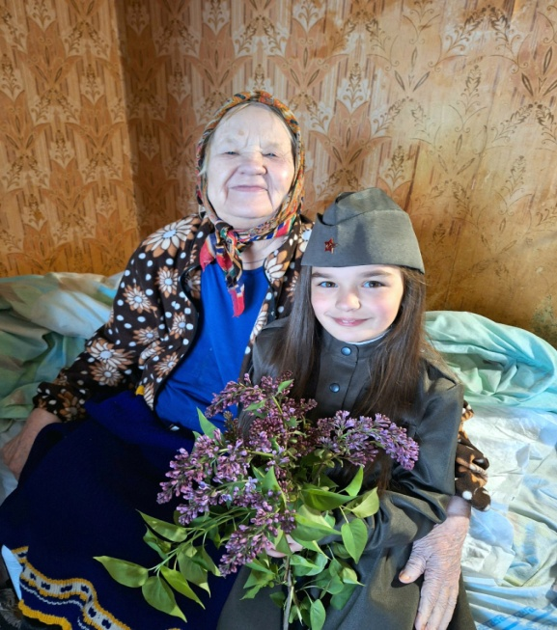
Как всё начиналось…
В апреле 2023 года наиболее активные сотрудники отделения, стремясь внести позитив в жизнь своих подопечных, решили организовать волонтерский проект «Социальный экспресс». Дети сотрудников с удовольствием поддержали эту идею и вошли в этот проект. Удалось создать группу из 4 социальных работников, 5человек детей и 4 пожилых граждан, находящихся на обслуживании в отделении. Внедряя данную практику в жизнь, пришло понятие, что коммуникации различных поколений - пожилых и молодежи, - может оказать благоприятное воздействие на пожилого человека. Для начала было решено развить патриотическое волонтерство, которое позволяет сохранить память о Великой отечественной войне и ее участниках.

Slide 4
Патриотическое волонтерство.
В преддверии Дня Великой Победы появилось осознание, что с каждым годом становиться всё меньше тружениц тыла, находящихся на обслуживании. Ведь эти замечательные женщины выстояли, не сломались и не сдались. Нам захотелось сделать что-то приятное для них. Тогда 4 мая 2023 было организовано первое волонтерское мероприятие. Привлеченные к мероприятию дети прочитали труженицам тыла стихотворение Э. Асадова «Помните», спели военные песни, подарили им свои рисунки и цветы. Подопечные получили заряд положительных эмоций.

Slide 5
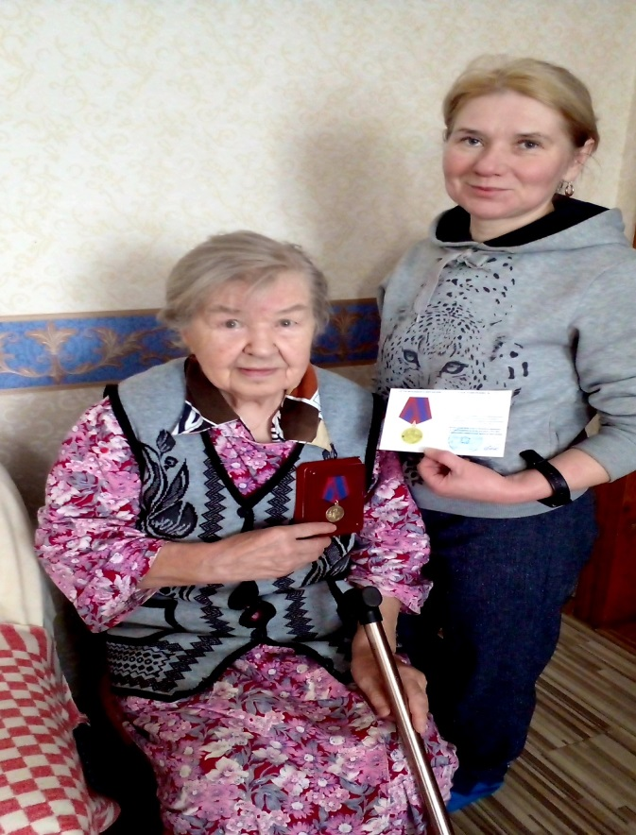
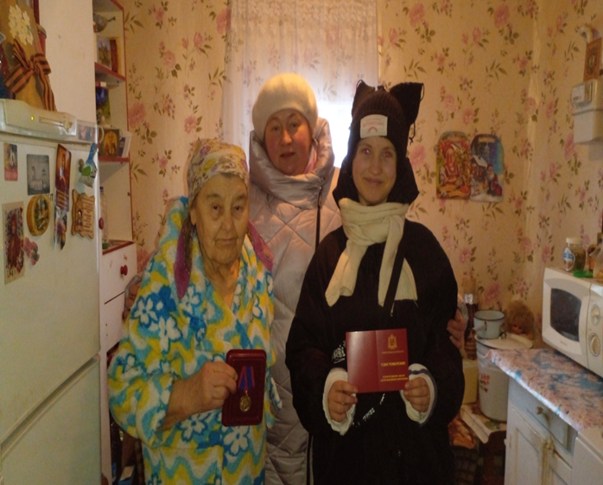
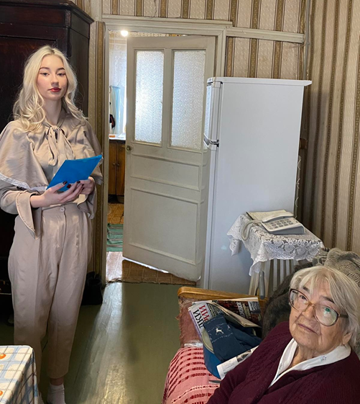
Патриотическое волонтерство.
Военное детство – это тяжелая взрослая доля, которая легла на хрупкие плечи «Детей военного времени». Когда возник вопрос о вручении таким гражданам медалей, участники «Социального экспресса» решили организовать целое мероприятие. 25 января 2024 года волонтеры вместе со своими детьми вручили медали, прочитали стих А. Барто «В дни войны» и спели песни военного времени.

Slide 6
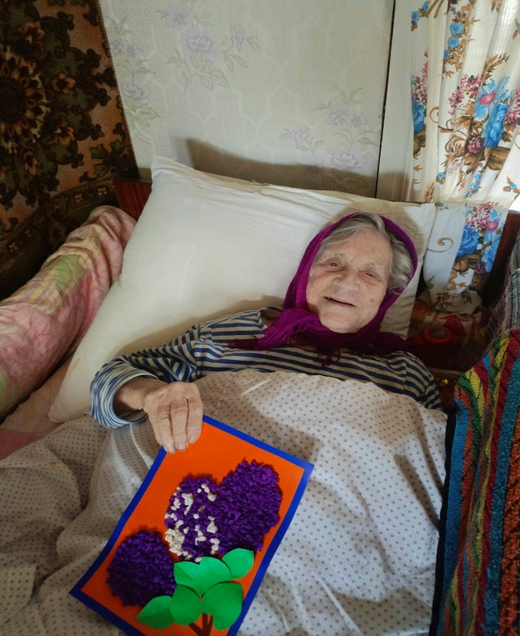
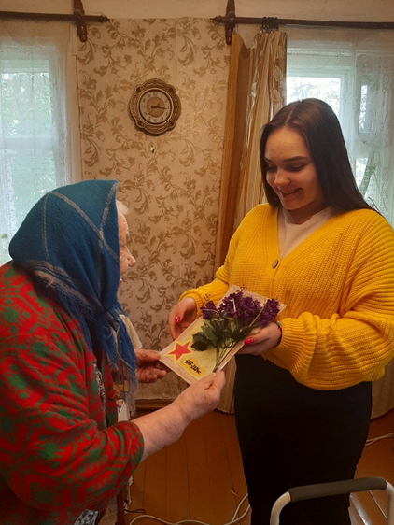
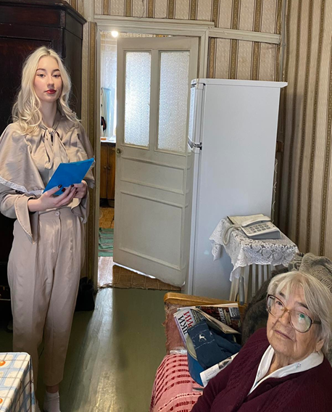
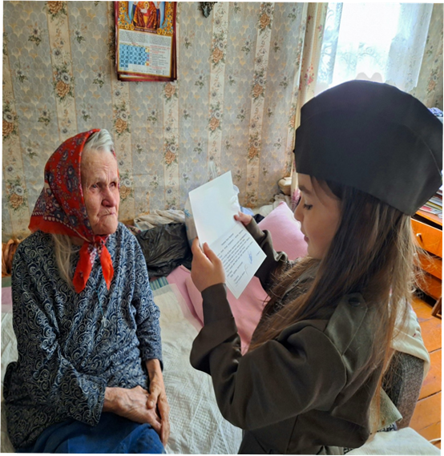
Патриотическое волонтерство.
Последнее мероприятие, в рамках патриотического волонтерства, прошло 8 мая 2024 года. Волонтеры вместе со своими детьми принесли труженикам тыла и «Детям Войны» аппликации, читали стихи и дали прослушать песню на тему «Сирень Победы». Как же светились глаза пожилых от радости, что их не забывают.

Slide 7
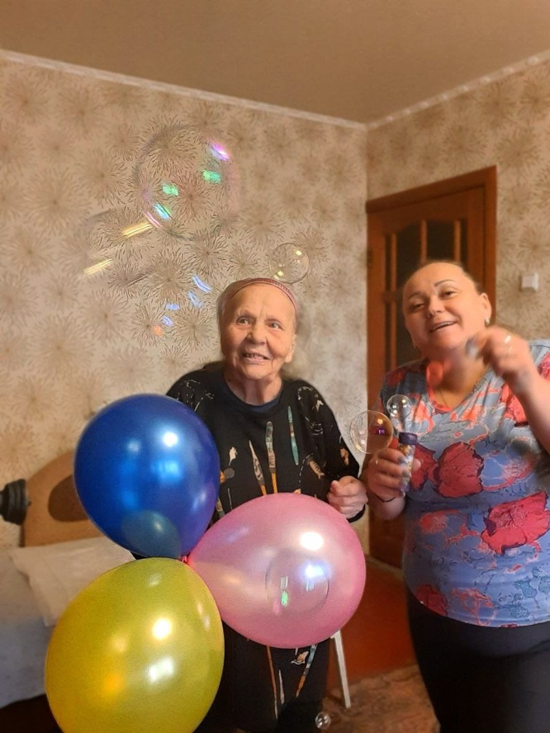
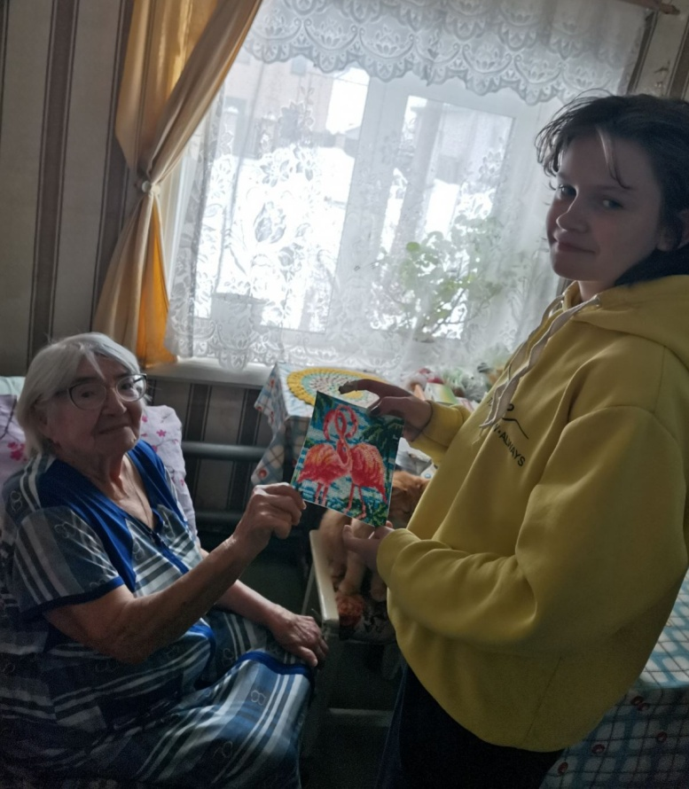
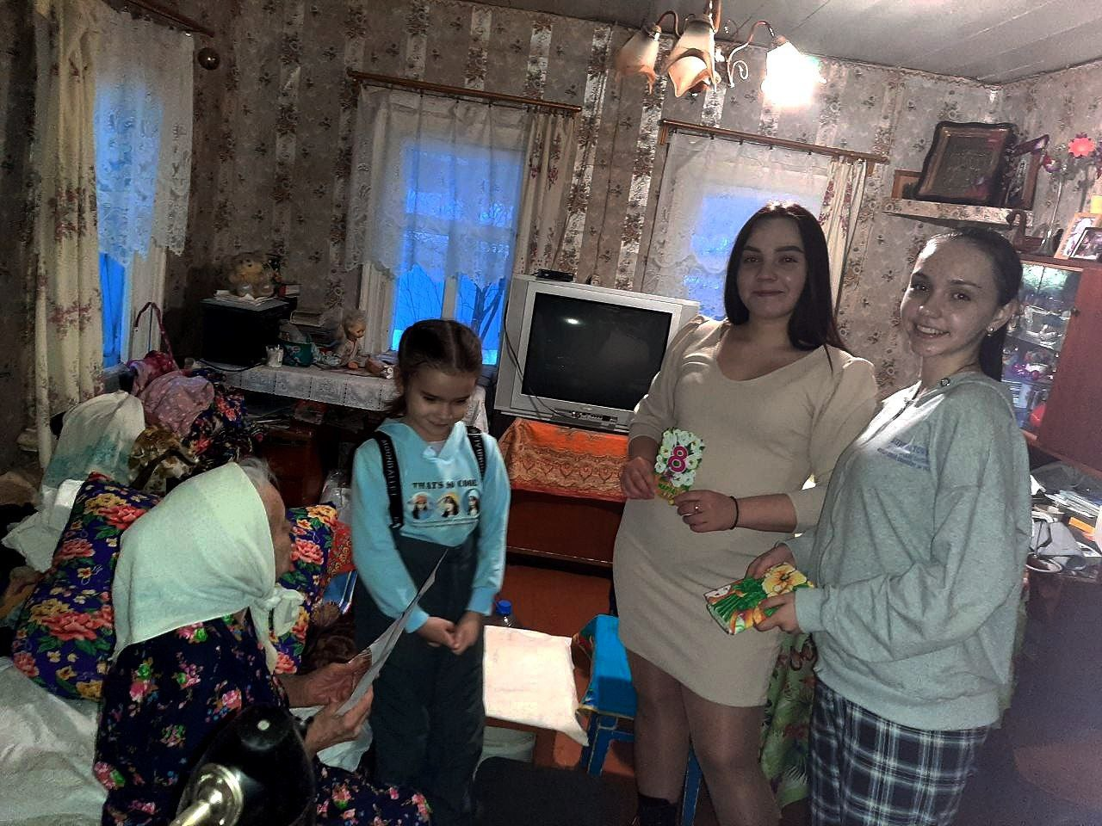
Социальное волонтерство
Воодушевившись успехом первого мероприятия, мы решили продолжить работу проекта в рамках социального волонтерства. Социальное волонтерство – это оказание психологической и социальной поддержки. 2 октября 2023года была проведена акция, приуроченная к Декаде пожилого человека. Был устроен позитивный праздник - дети читали пожилым гражданам и инвалидам стихи, пели песни и подарили свои рисунки.

Slide 8
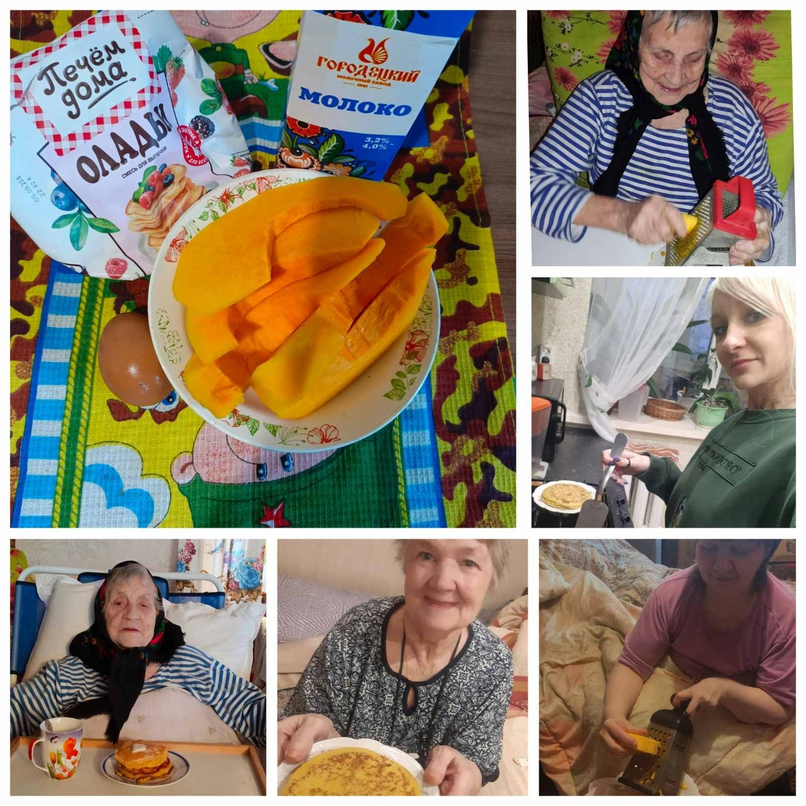
Социальное волонтерство
Каждое последнее воскресенье ноября отмечается День матери. В этот день принято говорить слова благодарности самому дорогому человеку – Маме. В отделении есть на обслуживании женщины, которые по ряду причин остались совсем одни. Вот таким одиноким женщинам было организован мастер-класс: «Завтрак для мамы». Были приготовлены тыквенные панкейки. Все были удивлены таким приятным сюрпризом

Slide 9
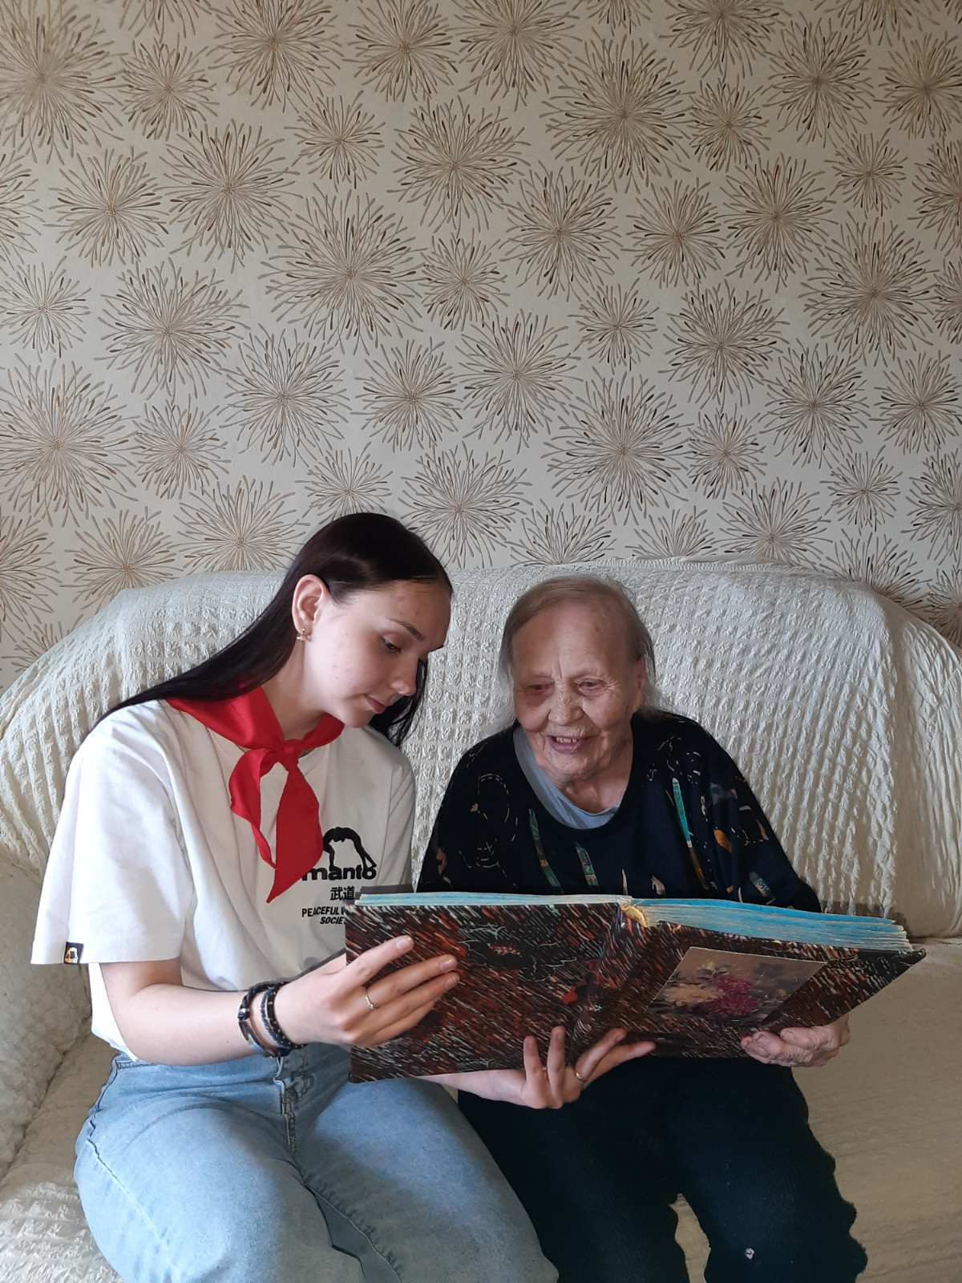
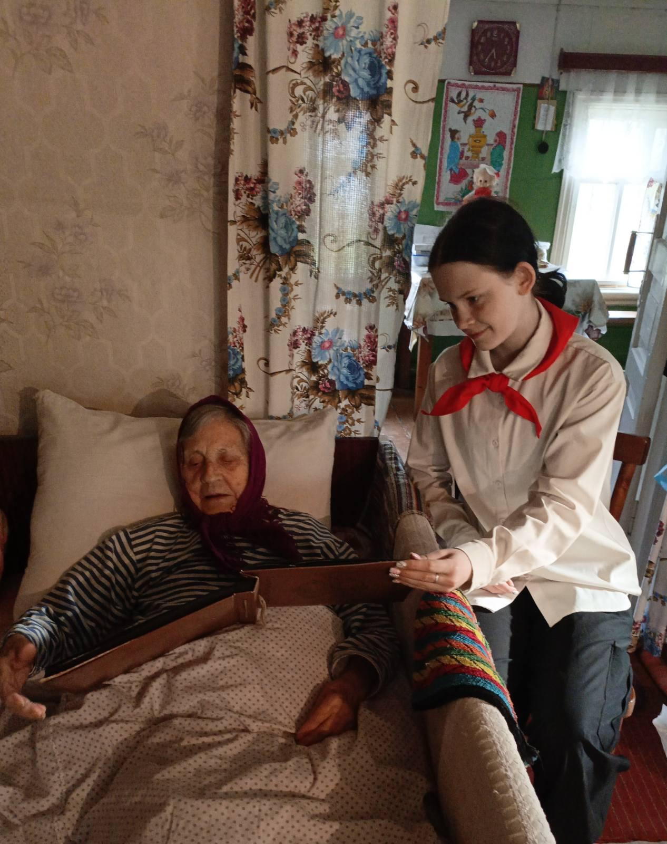
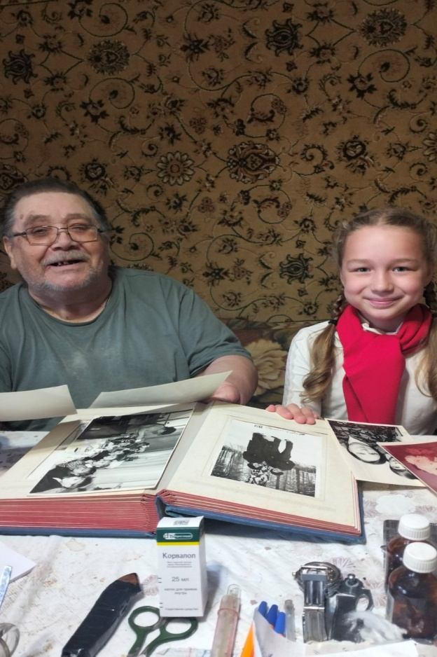
Социальное волонтерство
17 мая 2024 года в преддверии дня Пионерии нашим подопечным захотелось поделится воспоминаниями с детьми сотрудников о том, как проходила их пионерская жизнь. В то время все пионеры жили дружно, друг друга поддерживали и жили по принципу «Будь готов! Всегда готов!». Как же была интересна их жизнь!

Slide 10
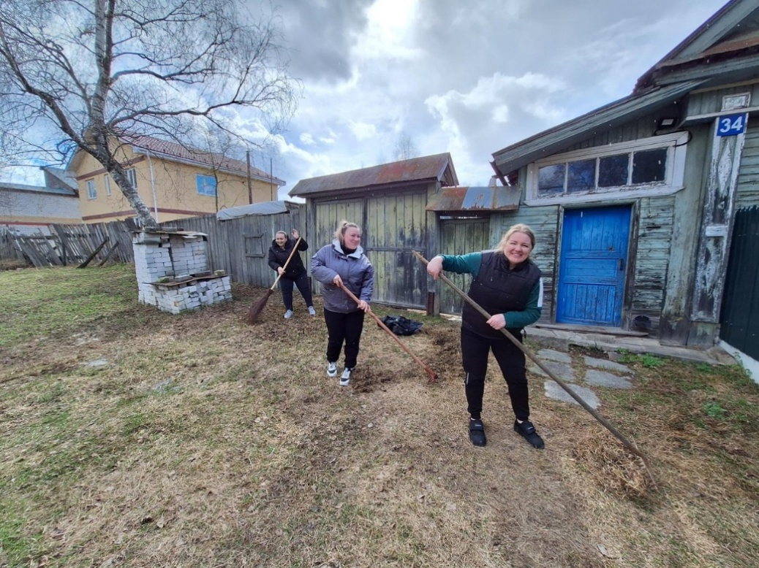
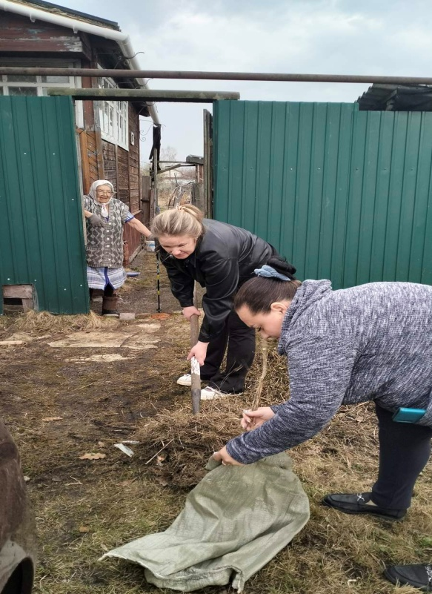
Экологическое волонтерство.
Это вид волонтерства, которое решает вопросы защиты окружающей среды. Данное направление волонтеры попробовали тоже воплотить в свою работу. 22 апреля 2024года была организована акция: уборка придомовых территорий тружеников тыла и «Детей Войны». Как же теперь приятно нашим подопечным каждое утро любоваться природой из своих окон.

Slide 11
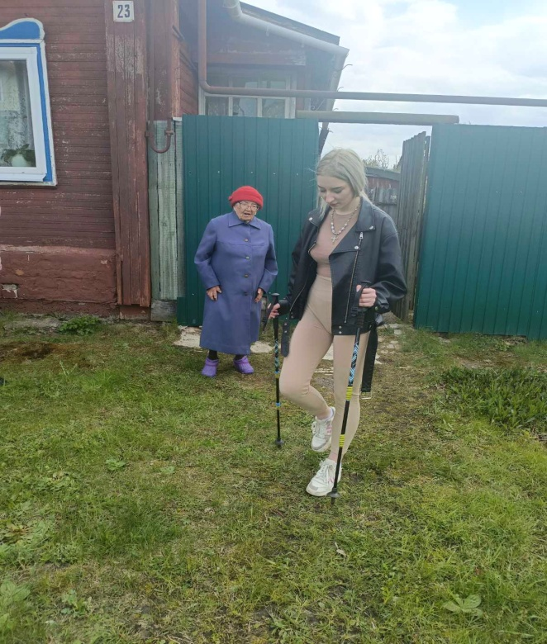
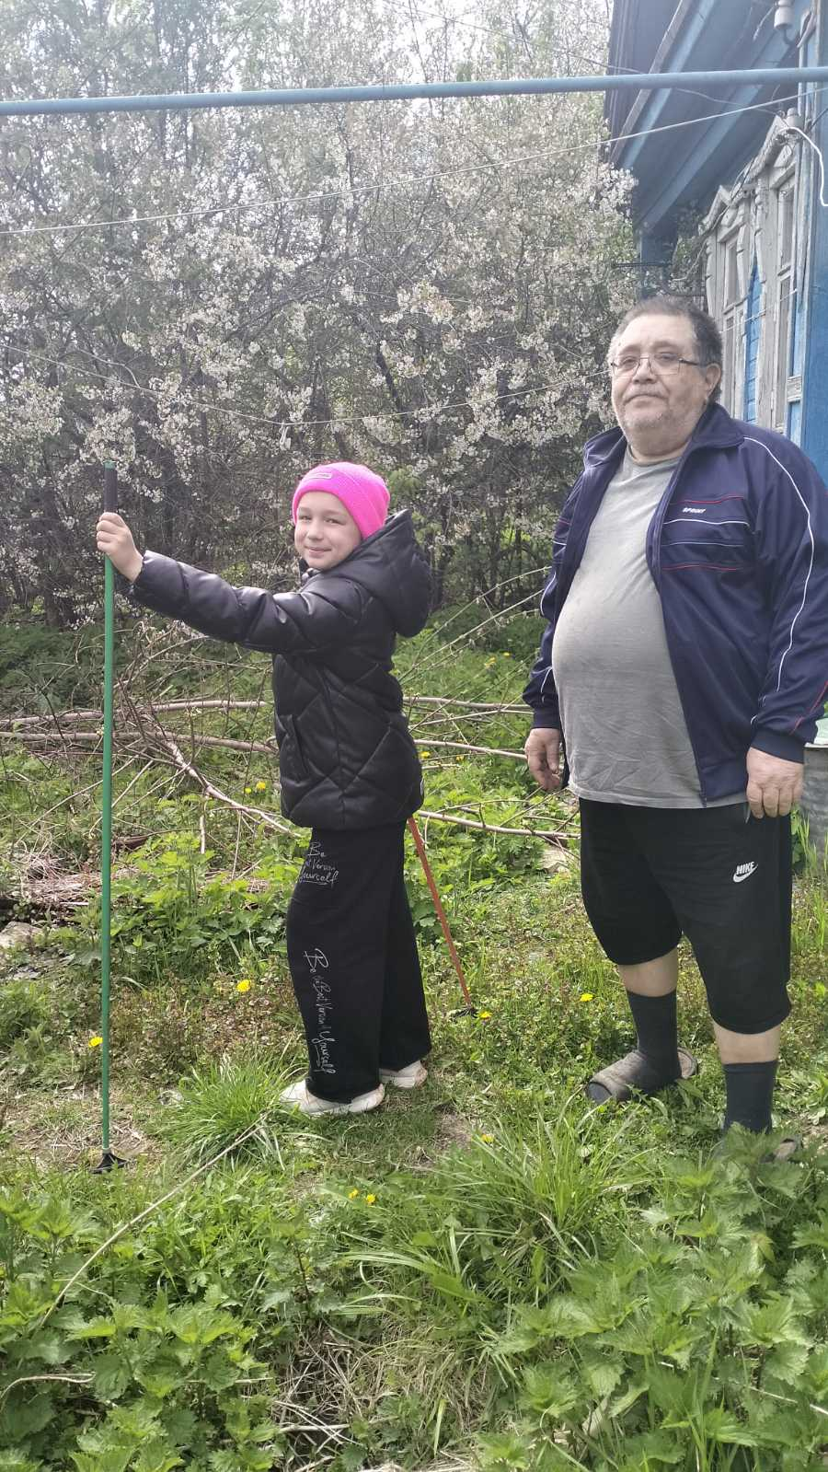
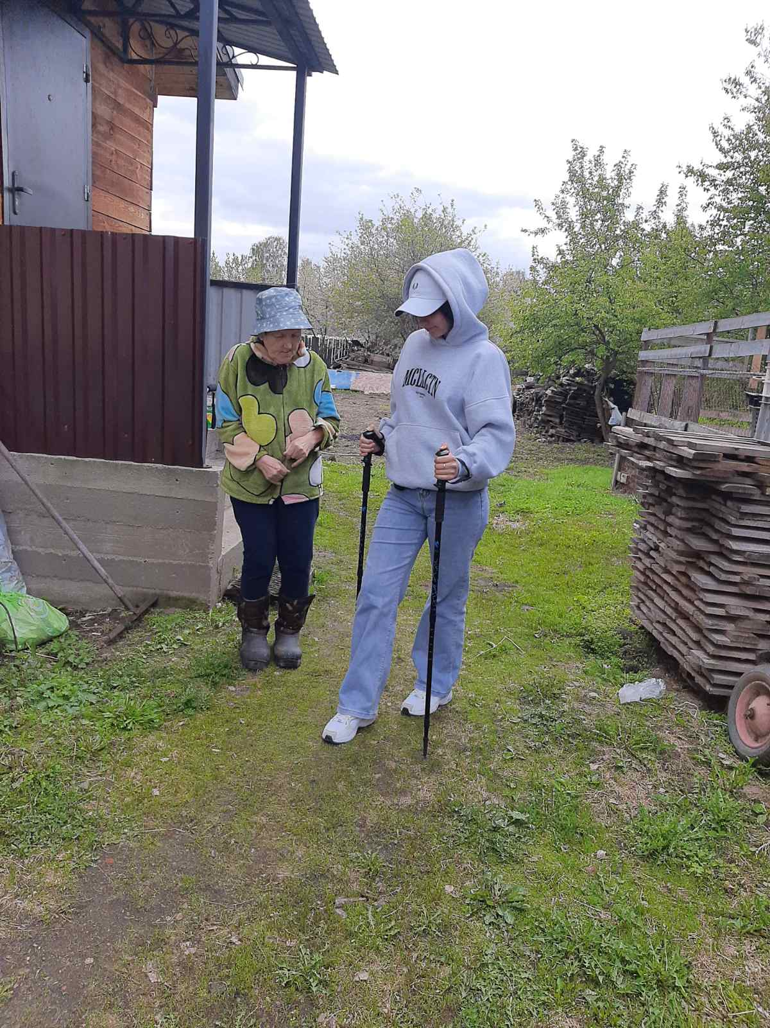
Спортивное волонтнерство
Это направление популяризует здоровый образ жизни. Это последнее направление, которое мы тоже попробовали воплотить в свою работу.
17 мая 2024 года в отделении прошло следующее мероприятие: дети волонтеров провели обслуживаемым гражданам мастер-класс по скандинавской ходьбе. Пожилые люди так зарядились позитивом детей, что сказали, что этот вид ходьбы им подходит.

Slide 12
Полученные результаты:
Благодаря проекту укрепилась связь поколений;
Видя заботу и внимание со стороны молодежи, одинокие и одиноко проживающие граждане пожилого возраста и инвалиды сохраняют интерес и мотивацию к жизни;
Проект способствовал преодолению социальной пассивности, замкнутости и ощущения невостребованности пожилых людей в обществе.
За 2023-2024 год участвовало в проекте 15 получателей социальных услуг, 9 волонтеров , 9 подростков.
Cрок реализации проекта - без ограничения срока.

Slide 13
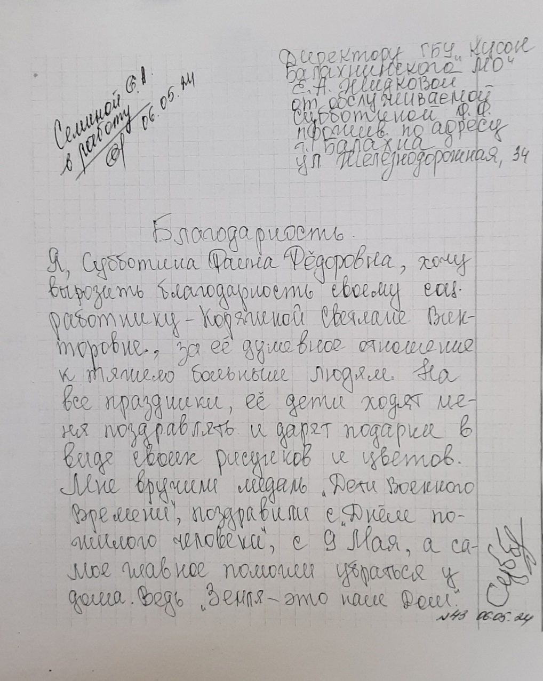
Опрос о качестве оказанных услуг с людьми старшего поколения, участвующих в проекте «Социальный экспресс».
Удовлетворены ли Вы изменениями в жизни, которые создали за последний год сотрудники учреждения:
_полностью удовлетворен(а) - ответили 100% получателей услуг.
_частично удовлетворен(а) - 0
_не удовлетворен(а) – 0
Удовлетворены доброжелательностью, вежливостью работников организации, которые внесли в вашу жизнь позитив?
_полностью удовлетворен(а) - ответили 100% получателей услуг.
_частично удовлетворен(а) - 0
_не удовлетворен(а) - 0
Произошли ли у Вас изменения в жизни в лучшую сторону?
_ да - ответили 100% получателей услуг.
_нет - 0
_не знаю - 0
Хотели бы и дальше участвовать и вносить свои предложения для развития волонтерского проекта?
_ да - ответили 100% получателя услуг.
_ нет - 0
_не знаю - 0
Дата опроса 24 апреля 2024года.

Slide 14
Наша деятельность представлена на сайте организации ГБУ КЦСОН Балахнинского МО http://bal.cso52.ru/,
на странице организации ГБУ КЦСОН Балахнинского МО на сайте Вконтакте
https://vk.com/public211676688,
на сайте Одноклассники https://ok.ru/group/63147327488174.
СПАСИБО ЗА ВНИМАНИЕ!

